Slide 1
КАК БЕСПЛАТНО СКАЧАТЬ И УСТАНОВИТЬ MICROSOFT OFFICE PICTURE MANAGER ДЛЯ OFFICE 2013 И 2016

Slide 2
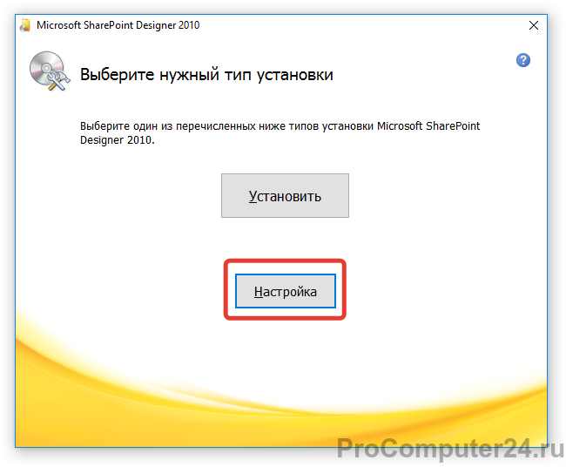
Шаг 1. Скачать Microsoft SharePoint Designer 2010 можно с официального сайта Microsoft (доступна русская версия):
Скачать Microsoft SharePoint Designer 2010 (32-bit)
Скачать Microsoft SharePoint Designer 2010 (64-bit)
Это абсолютно бесплатно и для активации продукта не требуется ключ.
После загрузки необходимо запустить установочный файл SharePointDesigner.exe и в окне Выберите нужный тип установки нажать на кнопку Настройка.

Slide 3
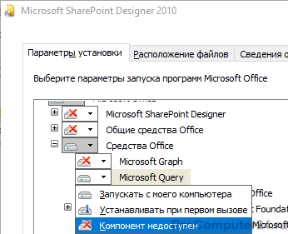
Шаг 2. В открывшемся окне нажмите на выпадающий список слева от каждого предлагаемого к установке пункта и выберите вариант Компонент недоступен:

Slide 4
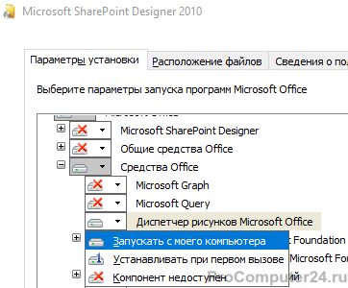
Шаг 3. Затем нажмите на выпадающий список слева от Диспетчера рисунков Microsoft Office в разделе Средства Office и выберите пункт Запускать с моего компьютера.

Slide 5
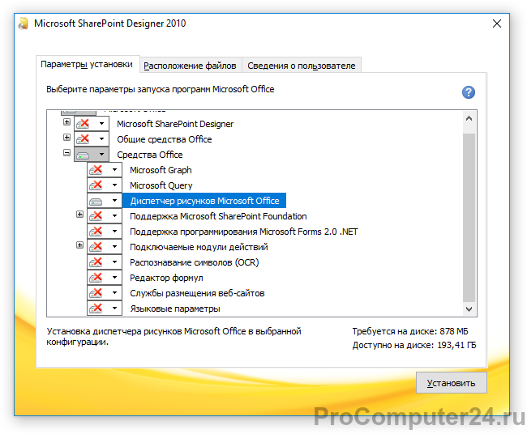
Таким образом, у вас должно получится как на скриншоте ниже: у всех предлагаемых к установке программ, кроме Диспетчера рисунков Microsoft Office, слева от их названия должен стоять значок с красным крестиком.
Шаг 4. На этом все. Нажмите на кнопку Установить и подождите пока программа установится. Это займет несколько минут, после чего вы сможете пользоваться программой Picture Manager в версиях Office 2013 и 2016.

Slide 6
Сжатие изображений с использованием MICROSOFT OFFICE PICTURE MANAGER

Slide 7

Возьмем файл формата .png размером 2,23 Мб, содержащий какое-либо изображение.

Slide 8
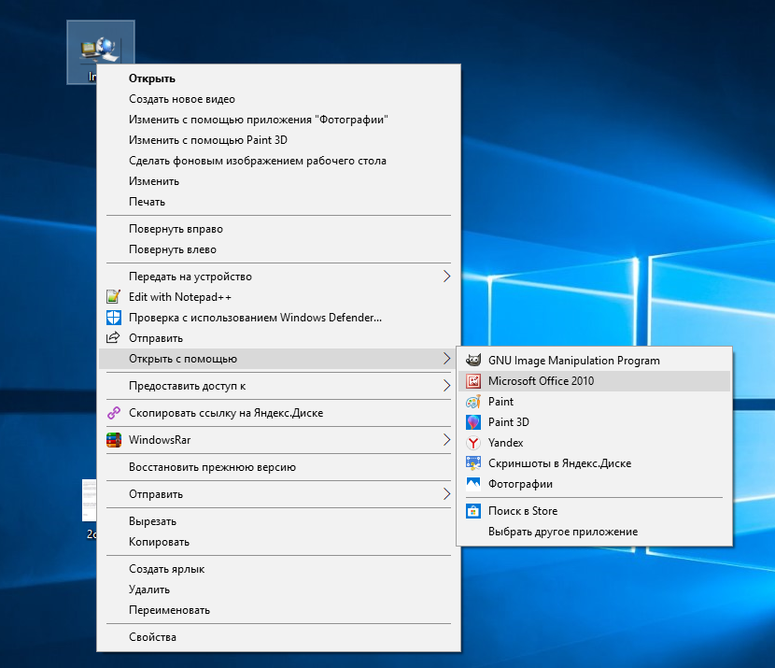
2. После установки на компьютер Диспетчера рисунков, его можно вызвать с помощью контекстного меню. Жмем ПК мыши на файл с рисунком и выбираем команду Открыть с помощью – Microsoft Office 2010.

Slide 9
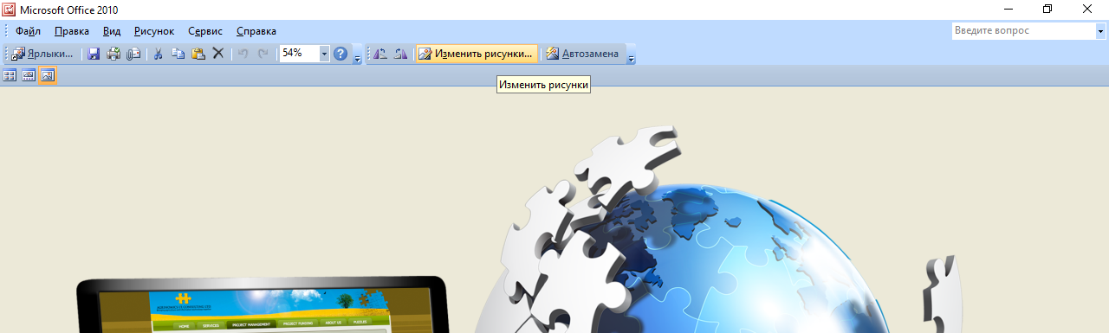
3. Откроется окно программы с выбранным изображением. Для сжатия изображения необходимо выполнить команду Изменить рисунки …

Slide 10
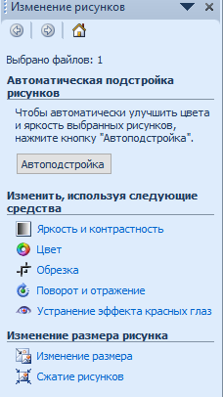
4. В окне программы справа появится панель Изменение рисунков. На ней необходимо выбрать команду Сжатие рисунков.

Slide 11
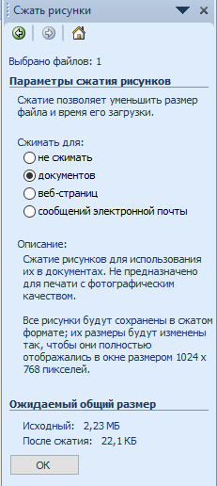
5. После выбора команды Сжатие рисунков, в окне программы справа появится панель Сжатие рисунков. Выбираем пункт Сжимать для: документов. Внизу на панели будет показано, насколько уменьшится размер файла после сжатия. В показанном примере, размер файла уменьшается с 2,23 Мб до 22,1 Кб. Причем такое сжатие не влияет на качество изображения. Нажимаем ОК. Сохраняем файл.

